Slide 1
查看GitHub上的檔案
資訊傳播學系 林頌堅

Slide 2
查看GitHub上的檔案
從GitHub.com網站上查看
在個人電腦上查看

Slide 3
從GitHub.com網站上查看檔案

Slide 4
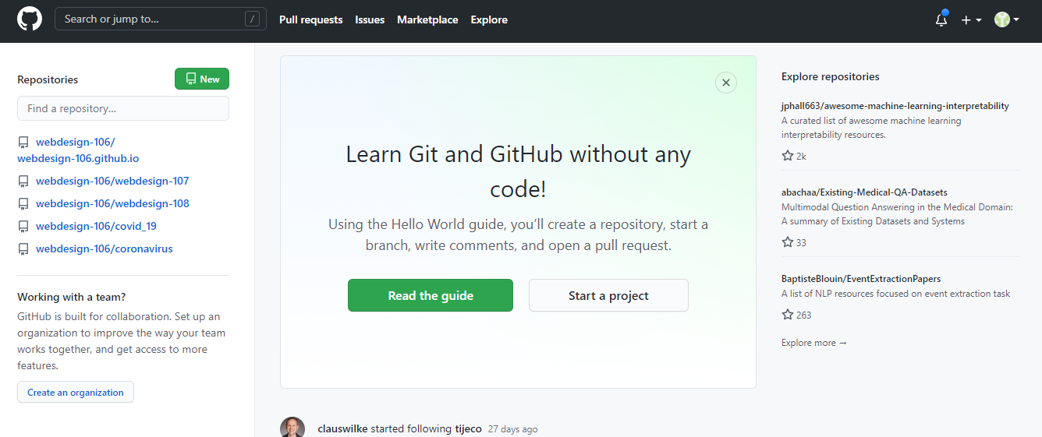
登入帳號後，點擊個人網站的資料夾 (Repository) XXX/XXX.github.io

Slide 5
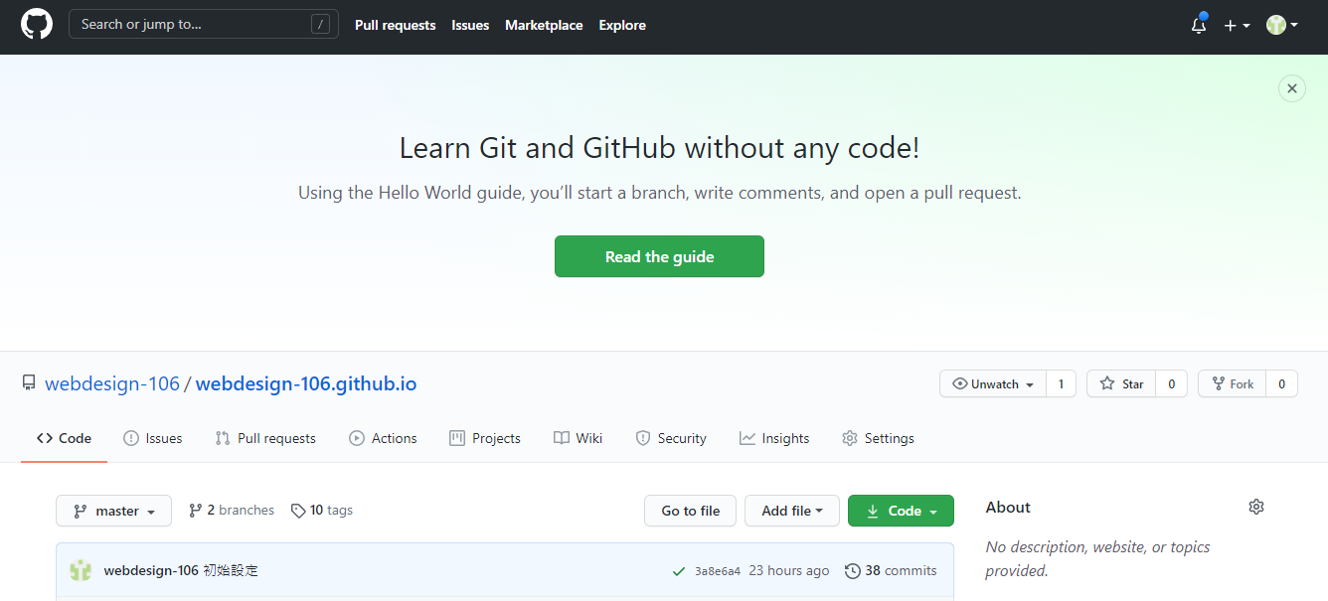
在個人網站資料夾下，找到index.html

Slide 6
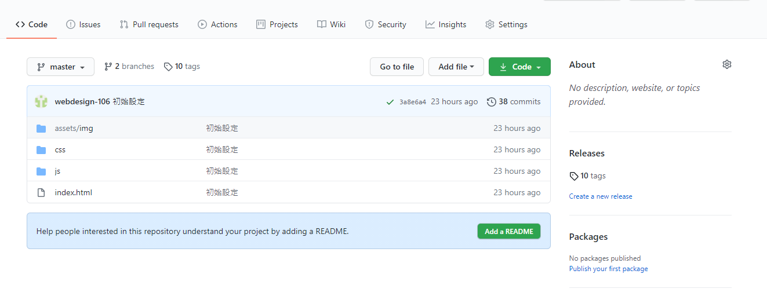
點擊index.html

Slide 7
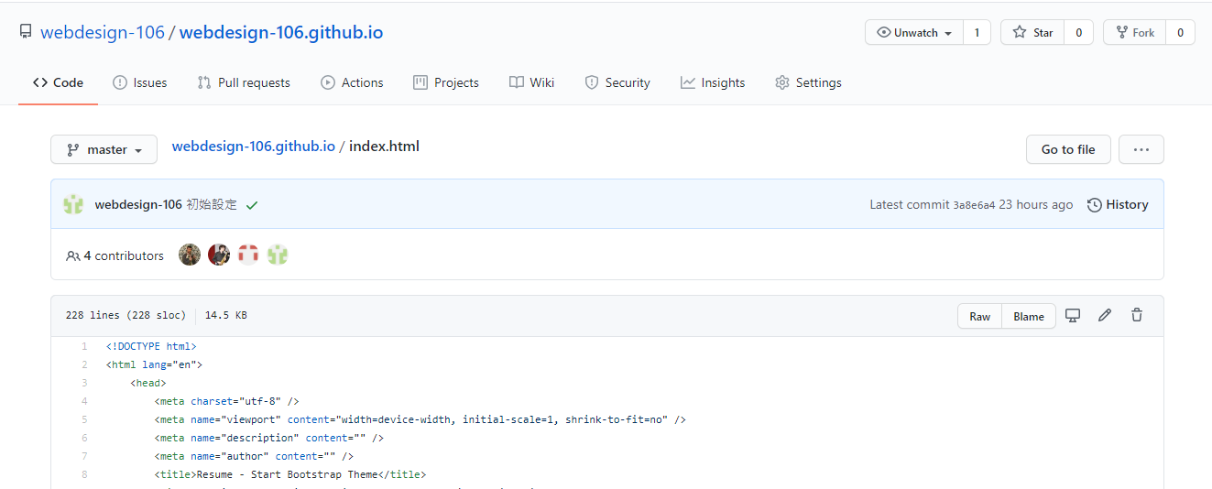
查看index.html網頁原始碼

Slide 8
在個人電腦上查看檔案

Slide 9
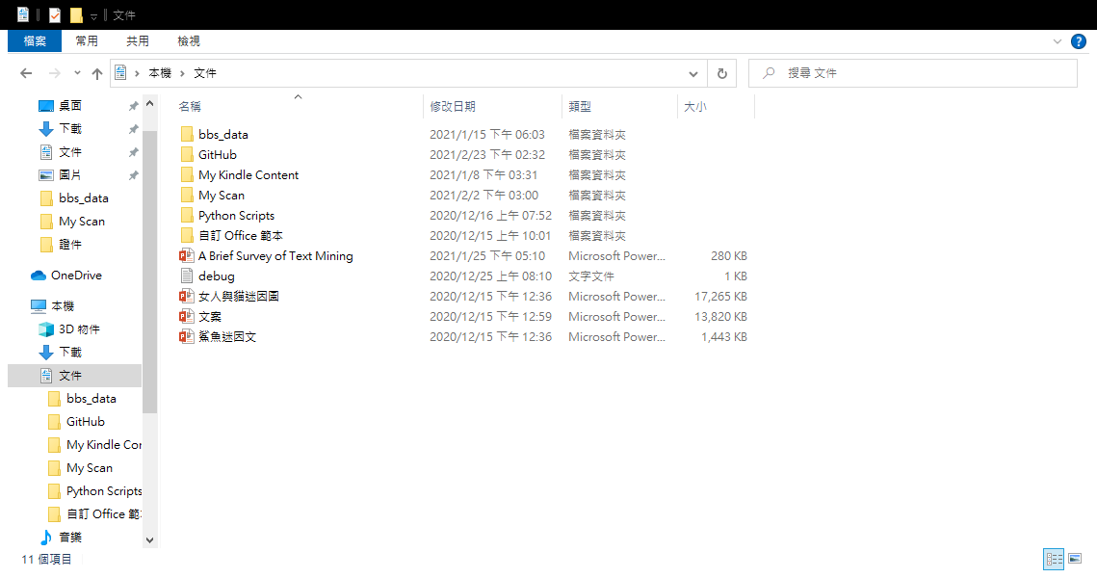
在檔案總管找到文件下的GitHub資料夾

Slide 10
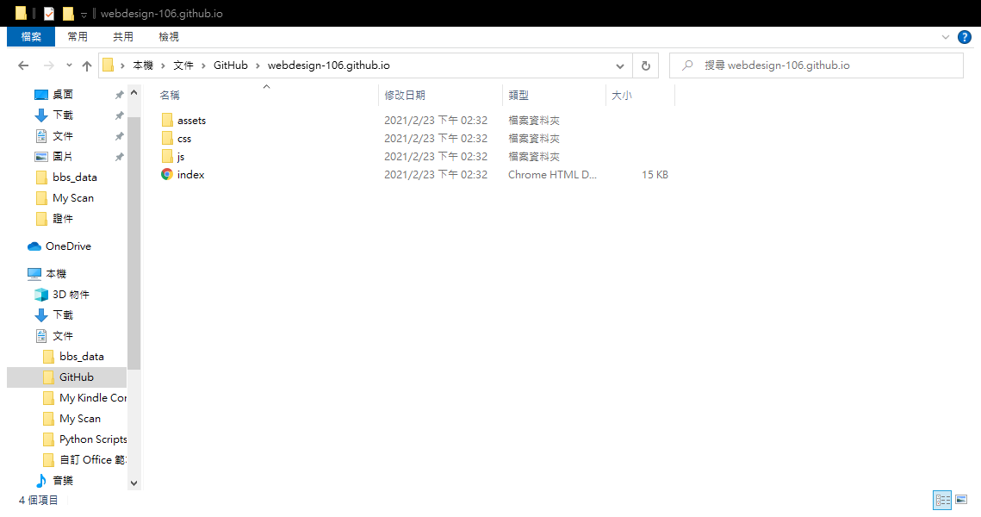
進入XXX.github.io資料夾

Slide 11
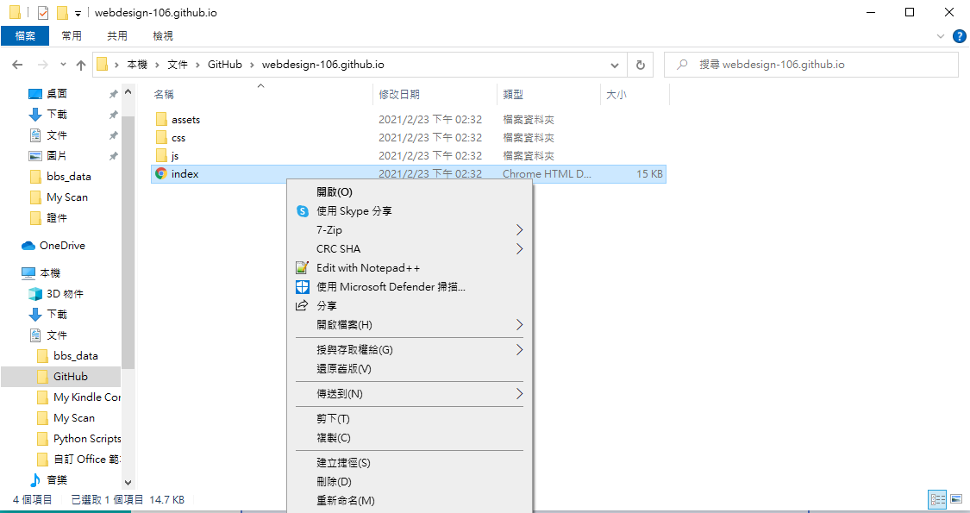
以NotePad++開啟index.html

Slide 12
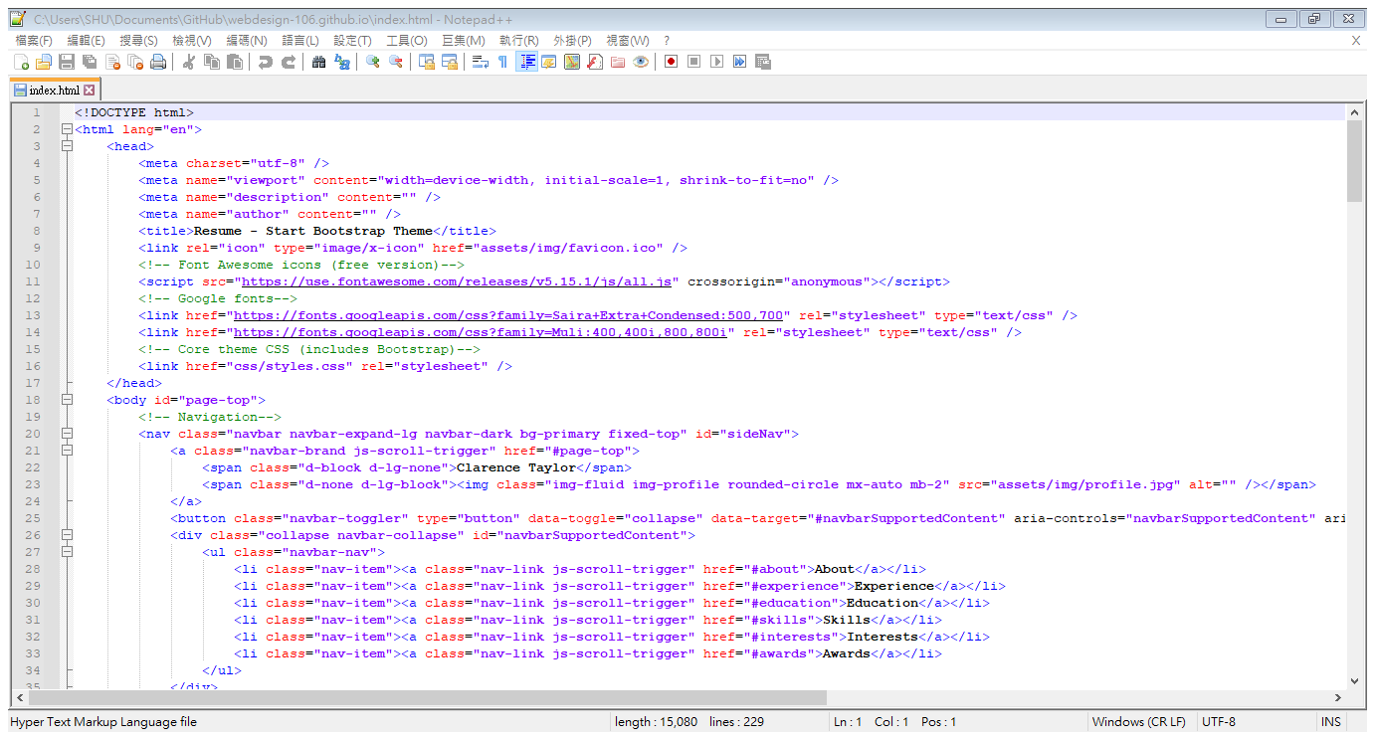
Notepad++下的index.html

Slide 13
對照本週的課程內容

Slide 14
HTML文件的基本結構
<!DOCTYPE HTML>
<html>
<head>
<meta charset= "utf-8" />
<title>網頁標題</title>
</head>
<body>
網頁內文......
</body>
</html>

Slide 15
在index.html上，指出HTML的基本結構

Slide 16
HTML的註解
<!-- -->
在中間的任何文字將被省略

Slide 17
指出原始碼中的註解

Slide 18
HTML語法
<a href="http://www.htmldog.com/">HTML Dog</a>
開始標籤
結束標籤
屬性名稱
屬性值

Slide 19
指出原始碼中的<h3>的標籤與屬性

Slide 20
HTML元件的注意事項
有的元件有開始標籤，也有結束標籤
<a>…</a>
有的元件有開始標籤，但沒有結束標籤
<img>

Slide 21
指出<img>元件

Slide 22
HTML元件的注意事項
<em> <a href="http://www.htmldog.com/">HTML Dog</a> </em>
<em> <a href="http://www.htmldog.com/">HTML Dog</em> </a>
必須適當地嵌套元件

Slide 23
觀察<nav>元件下包含的元件，指出<nav>的子元件

Slide 24
外部樣式表
將樣式表寫在另一個CSS檔案上，
以<link>元件指出這個CSS檔案， 並放在<head>元件中。
<head>
<link rel="stylesheet" type="text/css" href="mystyle.css">
</head>

Slide 25
指出此HTML所用的樣式表

